Slide 1
早自修 7:50~8:05 MSSR晨讀 請安靜閱讀
第二節考1200單
51-60
Notes:
注意：若要變更此投影片上的影像，請選取該影像並將它刪除。然後按一下預留位置中的 [圖片] 圖示
以插入您自己的影像。

Slide 2
週三課表
綜班乳品
國護眼數
打菜/量體溫、用餐
12:15潔牙、放學

Slide 3
下課５分鐘～
Notes:
注意：若要變更此投影片上的影像，請選取該影像並將它刪除。然後按一下預留位置中的 [圖片] 圖示
以插入您自己的影像。

Slide 4
第一節 綜合課
綜合課本：54-55關懷你我他

Slide 5
下課１０分鐘～ 記得喝水 上廁所 室外走走 望遠凝視
Notes:
注意：若要變更此投影片上的影像，請選取該影像並將它刪除。然後按一下預留位置中的 [圖片] 圖示
以插入您自己的影像。

Slide 6
第二節 班級時間
考1200單
CUPS考驗
杯子歌-小朋友齊打杯
震憾-杯子舞
602聖誕快閃
值日生請拿乳品(1瓶給采瑜)喝完再下課，確實清洗回收

Slide 7
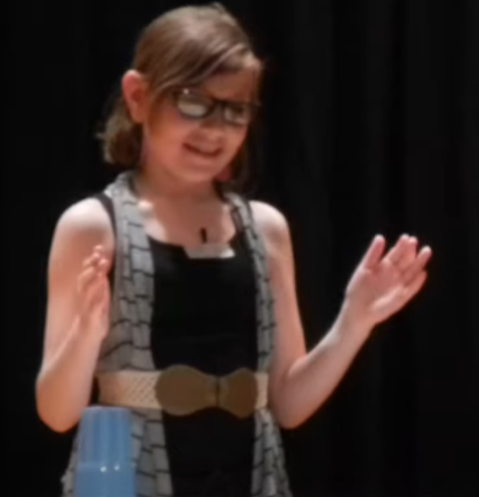
19 | 17 | 10 | 4 | 7 | 22 | 20 | 5 | 11
1 |  |  |  |  |  |  |  | 6
16 |  |  |  |  |  |  |  | 21
3 |  |  |  |  |  |  |  | 2
 | 9 | 14 | 13 | 8 | 12 | 18 | 15 | 23
◎第一排同學 請關外窗戶◎第五排同學 請關內窗戶◎

Slide 8
下課15分鐘～喝完乳品再下課 容器洗乾淨 回收排整齊 桌面收乾淨 椅子靠攏再離開
Notes:
注意：若要變更此投影片上的影像，請選取該影像並將它刪除。然後按一下預留位置中的 [圖片] 圖示
以插入您自己的影像。

Slide 9
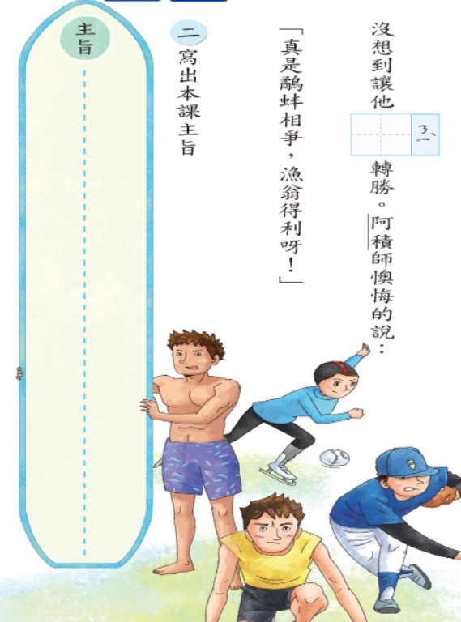
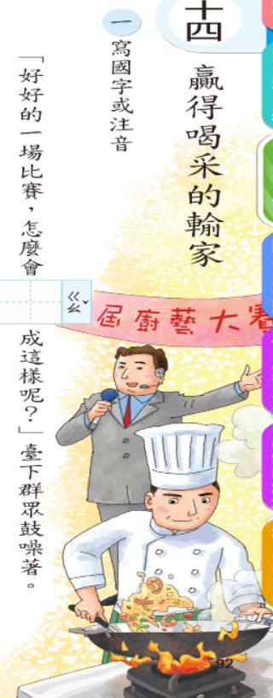
第三節 國語課護眼完再下課
考國13小考
寫國習第一、第二大題
圈國課14語詞
畫國練50重點

Slide 10
下課了～先做護眼操 記得喝水 上廁所 室外走走 望遠凝視
Notes:
注意：若要變更此投影片上的影像，請選取該影像並將它刪除。然後按一下預留位置中的 [圖片] 圖示
以插入您自己的影像。

Slide 11
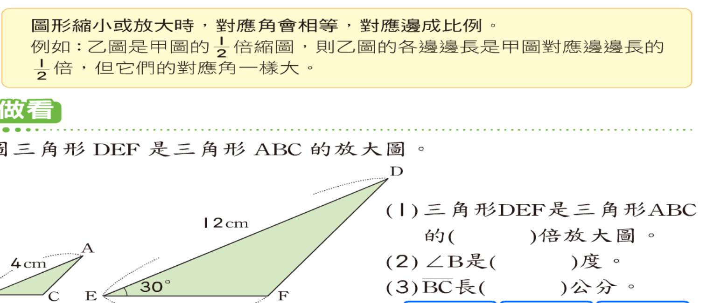
第四節 數學課
數課128-131
數作16回
線上作業：因材網10-1

Slide 12
午餐時間
１２：１５潔牙
１２：２５午睡
★整理抽屜書包
Notes:
注意：若要變更此投影片上的影像，請選取該影像並將它刪除。然後按一下預留位置中的 [圖片] 圖示
以插入您自己的影像。

Slide 13
整理抽屜 椅下淨空
地面整潔 桌子對線
檢查物品 排隊放學
聽廣播進行防疫分流放學
Notes:
注意：若要變更此投影片上的影像，請選取該影像並將它刪除。然後按一下預留位置中的 [圖片] 圖示
以插入您自己的影像。

Slide 14
學習吧-我們這一班-桃園天氣預報 隨時留意天氣變化，請保重身體!

Slide 15
天雨帶雨具 天冷帶外套
Notes:
注意：若要變更此投影片上的影像，請選取該影像並將它刪除。然後按一下預留位置中的 [圖片] 圖示
以插入您自己的影像。

